Slide 1
Redovisning av det systematiska arbetsmiljöarbetet KUN 2022
Chefer och medarbetare inom kultur- och utbildningsförvaltningens verksamheter ska samverka för att åstadkomma en god arbetsmiljö
(KUN nämndsmål -2022)

Slide 2
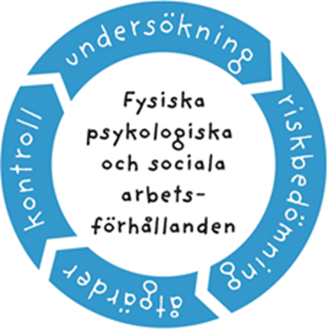
Arbetsmiljörutiner och handlingsplaner för det systematiska arbetsmiljöarbetet.
Alla enheter i kultur- och utbildningsförvaltningen har en arbetsmiljöplan som beskriver enheternas löpande och återkommande arbetsmiljöarbete under året.
Rektor ansvarar för att enheten har arbetsmiljörutiner för det systematiska arbetsmiljöarbetet. Exempel är rutiner för våld och hot, tillbud, brand- och utrymningsrutiner samt specifika rutiner som verksamheten har behov av.
Förankring av arbetsmiljörutinerna sker på arbetsplatsträffen där även skyddsombudet deltar. På APT finns alltid en möjlighet att diskutera, utveckla och förankra det systematiska arbetsmiljöarbetet. De lokala samverkansgrupperna reviderar vid behov rutinerna under året.
Rektor ansvarar för att elever får information enhetens arbetsmiljörutiner och arbetsmiljöregler som gäller för undervisningen främst i ämnena NO, slöjd, idrott och teknik.

Slide 3
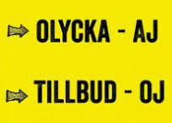
Tillbud
Ett tillbud är en "nästanolycka", till exempel fall utan skada. Allvarliga tillbud ska skyndsamt anmälas till Arbetsmiljöverket
Förvaltningen och enheterna arbetar med tillbudsrapportering genom KIA verktyget.
Syftet med tillbudsrapporteringen är att dokumentera riskerna och förebygga olycksfall.
Rektor ansvarar för att en analys görs över tillbuden och rapportera till huvudmannen med KIA verktyget.
I juni och december redovisar förvaltningens HR konsult på kultur- och utbildningsnämndens möte om tillbud, arbetsskador och sjukfrånvaro.

Slide 4
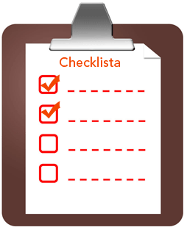
Skyddsrond sker på alla enheter
Rektor ansvarar för att en skyddsrond genomförs i syfte att kvalitetssäkra den fysiska arbetsmiljön.
Enhetens skyddsombud och elevskyddsombud deltar. Saknar enheten skyddsombud deltar huvudskyddsombudet. Uppföljning sker i samverkan med skyddsombudet och i den lokala samverkans-gruppen.
Skyddsronden sker årligen under våren med efterföljande uppföljning av åtgärder.
Mall för skyddsrond finns i KIA (kommunal information arbetsmiljö) systemet. Mallarna är unika för de olika verksamheterna i förvaltningen
Förvaltningens HR konsult stöder rektorerna i arbetet med skyddsronder.

Slide 5
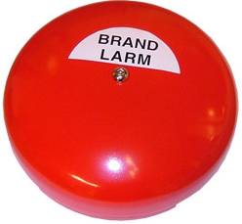
Brand- och utrymningsövning sker på alla enheter
Rektor ansvarar för att brand- och utrymningsövning genomförs.
Brand- och utrymningsövning genomförs minst en ggr/termin.
Rektor ansvarar för att en utvärdering sker av brand- och utrymningsenheten.
Utbildningar som sker regelbundet är:
- Brandskyddsombud: kurs för den som är brandombud/eller ska vara brandombud. - Brandskyddsanvarig: chefer som är ansvariga för brandsäkerheten på verksamheterna. - Grundläggande brand: All personal som inte är brandombud eller är brandskyddsansvarig.

Slide 6
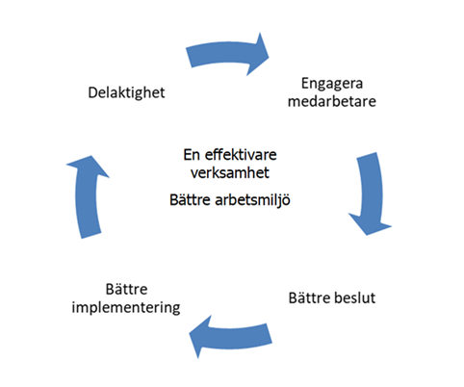
Medarbetarsamtal sker på alla enheter
Medarbetarsamtalet är ett viktigt redskap för chefen för att tidigt fånga upp signaler om brister i den fysiska arbetsmiljön samt den organisatoriska och sociala arbetsmiljön.
Tecken som kan tyda på brister i den organisatoriska och sociala arbetsmiljön är: sjukskrivningar, hög personalomsättning och övertidsarbete.
En direkt dialog mellan individen och chefen sker i det årliga medarbetarsamtalet. Ansvarig rektor genomför medarbetarsamtal med dialog om arbetsmiljö och arbetsbelastning.
Varje medarbetare/rektor har möjlighet att påverka utformningen av sitt arbete och lyfta detta i medarbetarsamtalet som sker under höstterminen.
Samverkansavtalet FAS 05 medför en skyldighet för medarbetaren att medverka i förändringsarbetet i verksamheten och verka för en god hälsa och arbetsmiljö.

Slide 7
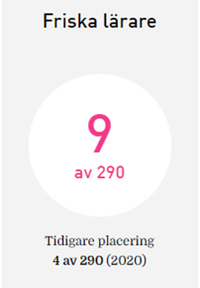
Kartläggning och åtgärder kring den psykosociala arbetsmiljön sker på alla enheter
Rektor ansvarar för att kartlägga den psykosociala arbetsmiljön och arbetsbelastning genom dialogen i medarbetarsamtalet, på arbetsplatsträffar och lokal samverkans grupp där skyddsombudet deltar.
I medarbetarsamtalet lyfts frågor om arbetsbelastning utifrån arbetsuppgifter, krav och resurser, den sociala stämningen/klimatet på arbetsplatsen samt balansen mellan arbete och fritid
Rektor ansvarar för att kartlägga risker med hjälp av OSA-enkäten som visar på vilka olika faktorer som kan skapa ohälsosam stress på grund av den organisatoriska och sociala arbetsmiljön. Redovisning av resultat sker på arbetsplatsträffen.
Kultur- och utbildningsförvaltningens arbetsmiljöenkät som genomfördes november-december 2021 med frågor som rör den psykosociala arbetsmiljön. Förvaltningens HR konsult redovisade enkäten på kultur- och utbildningsnämndens möte i december.
Sammantaget visar enkäten på ett positivt resultat som överensstämmer med Lärarförbundets ranking av kommuner som under de senaste tre åren visat att Mellerud tillhört landets bästa kommuner i kategorin friska lärare.

Slide 8
Riskbedömning vid ändring av verksamheten
Rektor ansvarar för att en riskbedömning görs vid förändringar i verksamheten. En gemensam mall finns för ändamålet.
Varje risk ska åtgärdas. De åtgärder som inte utförs direkt bildar en handlingsplan. I handlingsplanen framgår vad som ska åtgärdas, vem som är ansvarig för att åtgärden blir utförd och när åtgärden planeras att utföras
Skyddsombudet skall delta i processen och åtgärderna ska följas i enhetens lokala samverkansgrupp.
Riskbedömningen ska vara genomförd innan någon utsätts för förändringen.
Mall för riskbedömning finns i KIA (kommunal information arbetsmiljö) systemet.
Mallarna är unika för de olika riskerna som kan vara förändringar i verksamheten, risker i samband med nedskärningar samt risker i undervisningen främst i ämnena NO, slöjd, idrott och teknik
Förvaltningens HR konsult stöder rektorerna i arbetet med riskbedömning.

Slide 9
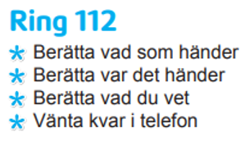
Våld och hot
Det vardagliga våldet inom skolvärlden blir grövre, hot mot personal och elever allt vanligare, samtidigt som tillgången till vapen ökar i samhället.
På mindre än ett år har Sverige drabbats av tre allvarliga skolattacker.
Fokus är på den mentala beredskapen, att kunna agera i en stressad situation"
Inrymning innebär att elever/barn och personal stänger in sig i klassrum eller andra salar. Genom att låsa och /eller barrikadera en dörr blir det svårare för en gärningsman att komma in.
Utestängning av gärningsperson/personer kan användas då våldet pågår på skolgården eller i annan byggnad. Det är effektivt att hålla gärningspersoner utestängda genom att låsa dörrar till verksamheten, samtidigt som man håller elever/barn och personal inomhus.
Samtliga skolenheter har förberett sig och övat på situationer med väpnat våld. Rektorerna har redovisat detta arbete för nämnden i samband med bokslutsdialogen i februari.

Slide 10
Introduktion
En god introduktion är en bra investering, ett sätt att ta hand om vår viktigaste resurs - medarbetarna.
Den första tiden har stor betydelse för hur en medarbetare kommer att fungera i sitt fortsatta arbete och stanna kvar i anställning. En bra introduktion är viktig för att Melleruds kommun ska vara en god och attraktiv arbetsgivare. En checklista/mall kvalitetssäkrar introduktionen.
Kultur och utbildningsförvaltningen har genomfört en enkät för nyanställda medarbetare. Syftet var att kartlägga varför man valde att söka tjänsten, hur man fick reda på att tjänsten fanns att söka och hur nöjd man var med sin introduktion.
Resultatet av enkäten visade till stor del att personalen rekryterats direkt från utbildning och i lägre grad från kommunens egna verksamheter.
En majoritet som svarat har lockats att söka tjänsten för att de förväntade sig stimulerande arbetsuppgifter. I stort sett har alla svarat att bilden av de förväntade arbetsuppgifterna står sig en tid efter att de börjat sin anställning.
Den samlade bilden av introduktionen är positiv. Likaså går det att utläsa att många är nöjda med arbetsmiljön på arbetsplatsen. Tydligast positivt utslag ger undersökningen om man är nöjd med valet att arbeta på sin nuvarande tjänst och om man är nöjd med ledarskapet.

Slide 11
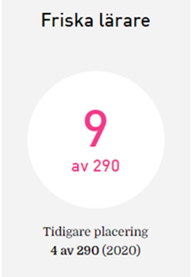
Den goda arbetsplatsen = friska arbetsplatser
Ledarskapet - är en avgörande faktor för hur människor mår på en arbetsplats. Ett närvarande och stödjande ledarskap reducerar stress, samtidigt som det ökar effektiviteten och motivationen i organisationen.
KASAM - Fungerande kommunikation och information bidrar till att medarbetare får en bättre bild av vad som händer i organisationen, känner sig delaktiga, får en bättre kontroll över sin arbetssituation och därmed bättre förmåga att hantera de krav som ställs.
Förebygg sjukfrånvaro - agera på tidiga signaler, tidig kontakt vid sjukskrivning och vid upprepad korttidsfrånvaro. ADATO verktyget är ett stöd i rehabiliteringsarbetet.
Trivsel - Ett positivt arbetsklimat på arbetsplatsen leder till ökad närvaro, bättre kvalitet, arbetstrivsel, minskad sjukfrånvaro och en ökad effektivitet i verksamheten.

